Slide 1

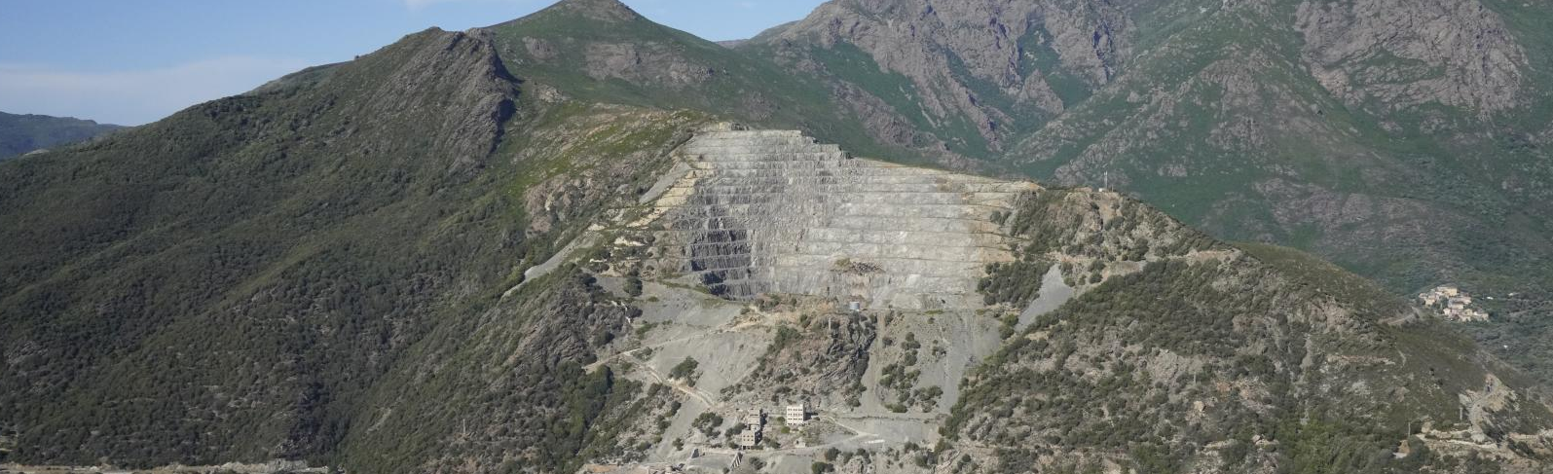
PRATIQUE DE GESTION ET DE VALORISATION DES RÉSIDUS MINIERS AMIANTÉS (RMA) DANS LE MONDE
Mercredi 13 novembre 2024
Louis Laferrière, directeur général

Slide 2
Ordre du jour
Présentation de l’auteur
Contexte et objectifs
État d’avancement et principaux constats :
- Aperçu général de la réglementation;
- Enjeux actuels;
- Restauration et mise en valeur des sites miniers d’amiante.

Slide 3
Auteur
Maxime Wolfe est doctorant et chargé de cours en sociologie à l’Université de Montréal, enseignant au collégial et chercheur à l’Observatoire national de l’amiante. Fasciné par la vie sociale de la matière (vivante ou non vivante) et l’impact des sociétés techno-industrielles sur celle-ci, ses intérêts de recherche s’inscrivent dans le champ de la sociologie des sciences, des techniques, de l’environnement et du vivant. Dans le cadre de ses travaux de recherche doctorale, il étudie la pertinence d’adopter une perspective matérialiste dans l’élaboration d’une pensée du vivant en sciences sociales. Quant à ses travaux à l’Observatoire national de l’amiante, ils ont pour objectif de documenter les différents cadres réglementaires entourant la gestion de l’amiante et des résidus miniers amiantés (RMA) à travers le monde.

Slide 4
CONTEXTE DU PROJET

Slide 5
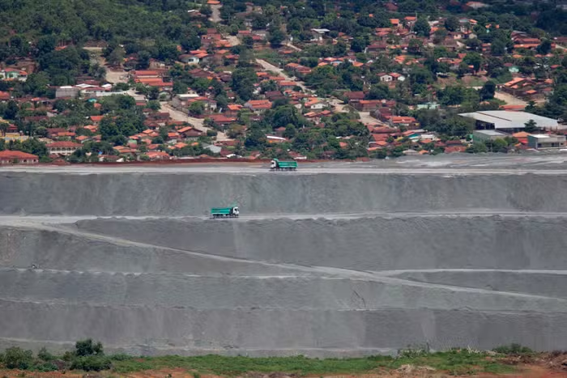
Contexte et objectifs
Examiner le cadre réglementaire lié à la gestion de l’amiante et des RMA en vigueur dans un certain nombre de pays sélectionnés en fonction de leur historique d’exploitation de l’amiante.
À noter que le projet est toujours en cours
  Afrique du Sud
  Australie
  Brésil
  Canada
  Chine
  Colombie
  Corée du Sud
  Eswatini
  États-Unis
  Finlande
  France
  Grèce
  Inde
  Iran
  Italie
  Japon
  Kazakhstan
  Russie
  Zimbabwe

Slide 6
Contexte et objectifs
Étude à trois niveaux d’analyse
Dispositions réglementaires encadrant la restauration, le réaménagement et la mise en valeur des anciens sites miniers amiantés;
Dispositions relatives à la gestion et à la valorisation des RMA;
Dispositions liées à la gestion de l’amiante.
Moyens
Documents officiels des différents pays sélectionnés pouvant se rapporter, directement ou indirectement, à la gestion de l’amiante;
Littérature scientifique afin d’éclairer ces différents cadres réglementaires nationaux;
Articles de presse et des publications produites par diverses associations, groupes ou entreprises.

Slide 7
APERÇU GÉNÉRAL DE LA RÉGLEMENTATION

Slide 8
Aperçu général de la réglementation
Dans l’ensemble des pays répertoriés pour l’instant, on retrouve une absence d’encadrement réglementaire clair, explicite et spécifique des RMA, de leur gestion et de leur valorisation potentielle :
Classé comme matière dangereuse ou déchets dangereux dans la plupart des pays répertoriés.
Dans la majorité des cadres réglementaires, ni les RMA, ni les haldes contenant des RMA ne sont explicitement mentionnés :
Assimilation implicite des RMA aux résidus miniers en général;
Enjeux majeurs des projets de valorisation des RMA, qui demeurent sans cadre ou définition spécifiques.

Slide 9
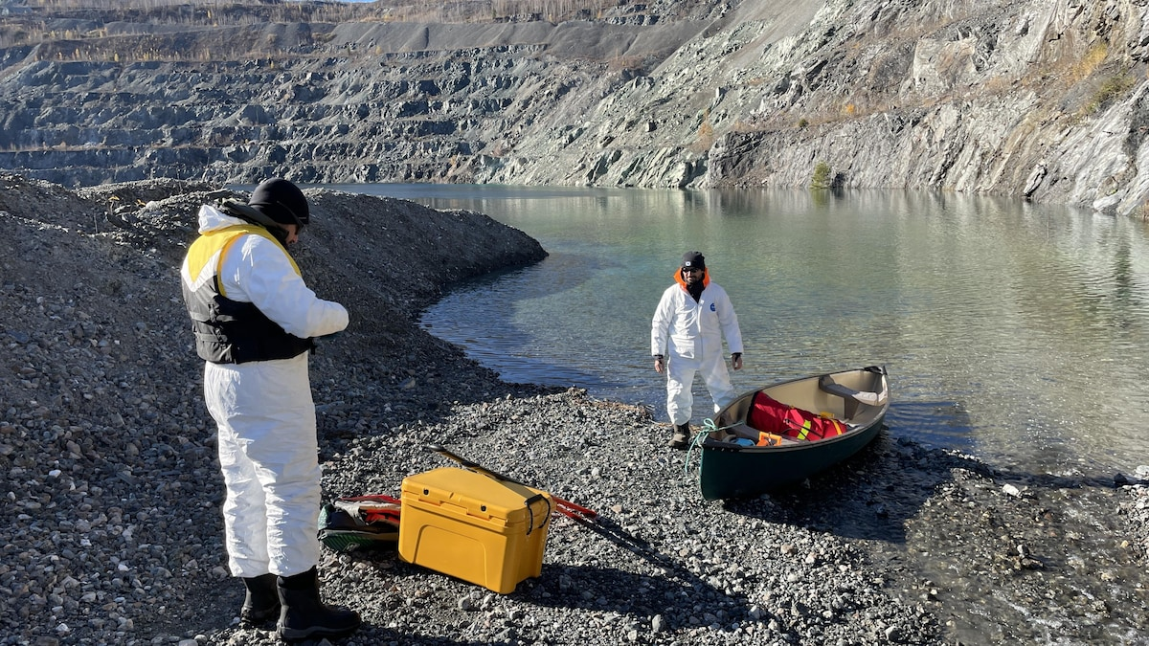
Aperçu général de la réglementation
Les valeurs limites d'exposition à l'amiante établies dans les pays répertoriés concernent principalement l’exposition en contexte professionnel :
0,001 fibre/cm³ ⁻ Grèce;
0,1 fibre/cm³ ⁻ Afrique du Sud**, Brésil*, Corée du Sud, Zimbabwe;
0,2 fibre/cm cm^{3 –} Iran.
L’application dans un contexte environnemental reste parfois plus implicite, faute de réglementation explicite :
0,01 fibre/cm^{3 –} Corée du Sud.
Pas de cadre réglementaire spécifique aux RMA et à leur traitement.
Le développement d'une véritable activité de valorisation des RMA ne semble pas, elle non plus, représenter une perspective imminente pour la plupart des pays.

Slide 10
ENJEUX ACTUELS LIÉS À LA RÉGLEMENTATION ET
À LA GESTION DE L’AMIANTE

Slide 11
Enjeux actuels liés à la réglementation et à la gestion de l’amiante
Dans les pays répertoriés pour l’instant, les enjeux liés à l’amiante et les revendications de réglementation qui sont faites visent principalement le renforcement de la protection des travailleur.euses susceptibles d’être exposé.es, ainsi que sur celle de la population en général :
Principalement lié au désamiantage et aux expositions dans les bâtiments et infrastructures publiques;
Cohérent avec le processus de bannissement de l’amiante.

Slide 12
RESTAURATION ET MISE EN VALEUR DES
SITES MINIERS D’AMIANTE

Slide 13
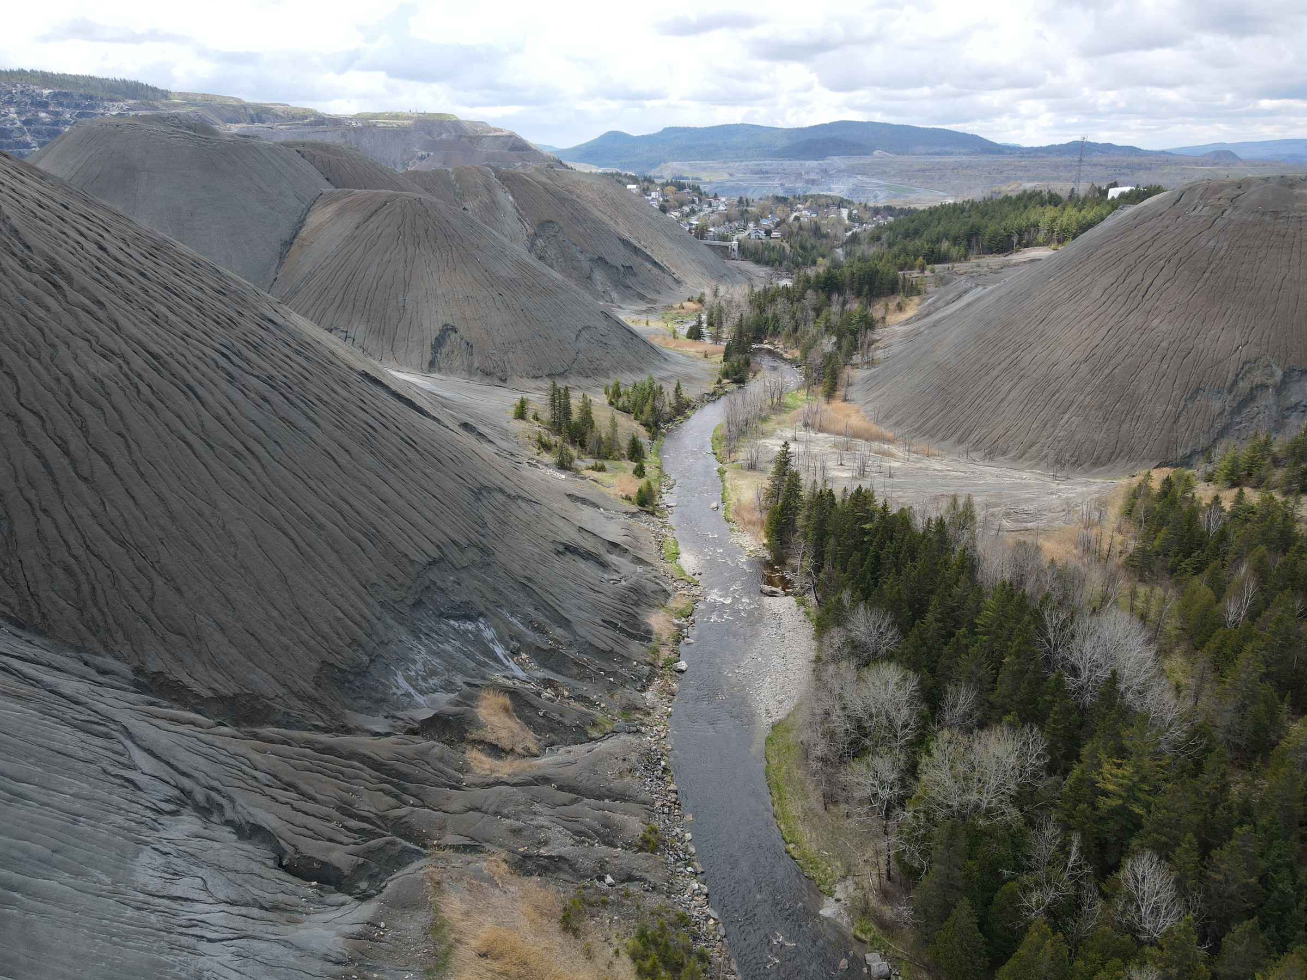
Restauration et mise en valeur des sites miniers d’amiante
La plupart des pays répertoriés ne disposent pas de réglementations spécifiques pour la gestion des sites miniers d’amiante abandonnés.
La restauration des sites miniers représente un enjeu bien moins visible et discuté que celui de la protection des travailleur.euses et de la population en général, que ce soit dans le débat public ou dans les orientations prises par les gouvernements.

Slide 14
Restauration et mise en valeur des sites miniers d’amiante
La mise en valeur des anciens sites miniers d’amiante est principalement envisagée à travers le prisme de la végétalisation, qui constitue bien souvent l’orientation principale des projets de restauration en cours ou ayant été réalisés au sein des pays répertoriés.
La valorisation industrielle des anciens sites miniers amiantés n’apparaît pas explicitement dans les plans d’action nationaux des pays étudiés et ne semble pas être un enjeu suscitant de l’intérêt officiel.

Slide 15
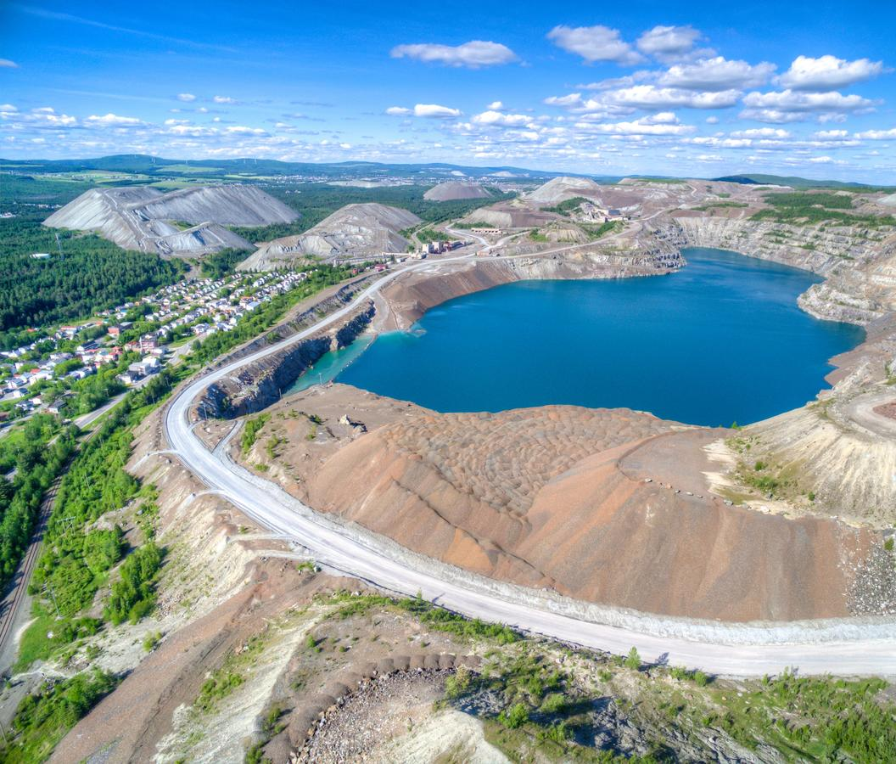
Merci

